Slide 1

RESISTENTE A VIRUS
FÁCIL
MAIS SEGURO
MAIS CONFIÁVEL
RÁPIDO
SEU COMPUTADOR
MELHOR
Philip Mahama Akpanyi
Francis Nutefe Tsigbey

Slide 2







SOBRE ZORIN
Começou em 2008
Zorin Group em Irlanda
Ubuntu (Linux)
Usuários de Windows ou com pouca experiência em Linux
C++, Python, D
Zorin 1.0 lançado em 1 de julho de 2009

Slide 3
BREVE HISTÓRIA
Versão | Data
1.0 | 1 de julho de 2009
Limited Edition ’09 (2.0 Preview) | 7 de dezembro de 2009
2.0 | 1 de janeiro de 2010
3.0 | 10 de junho de 2010
4.0 | 22 de dezembro de 2010
5.0 | 6 de junho de 2011
5.1 | 9 de fevereiro de 2012
5.2 | 23 de março de 2012
6.0 | 18 de junho de 2012
6.1 | 25 de agosto de 2012
6.2 Lite | 15 de fevereiro de 2013
7.0 Lite | 9 de junho de 2013
8.0 | 27 de janeiro de 2014
9.0 | 15 de julho de 2014
10.0 | 1 de agosto de 2015
11.0 | 3 de fevereiro de 2016
12.0 | 18 de novembro de 2016
12.1 | 27 de fevereiro de 2017
12.2 | 8 de setembro de 2017
12.3 | 15 de março de 2018
12.4 | 13 de setembro de 2018
15 | 5 de junho de 2019
Zorin OS Core é a versão gratuita principal
Zorin OS Lite é a versão gratuita destinada a computadores mais antigos ou com especificações técnicas mais limitadas
Zorin OS Education é uma versão gratuita focada em estudantes e professores
Zorin OS Business é focada no ambiente corporativo(empresas e área governamental), é uma versão paga
Zorin OS Ultimate versão completa com jogos, aplicativos para negócios e produção e consumo de multimídia, é uma versão paga

Slide 4
REQUISITOS MINIMOS DE INSTALAÇÃO
CPU → 1 GHz Dual Core – 64-bit
RAM → 2 GB
Armazenamento → 10 GB (Core & Education) or 20 GB (Ultimate)
Display → 800 × 600 resolution

Slide 5

GERENCIADOR DE PACOTES
01
APT – ADVANCED PACKAGE TOOL
02
DPKG – DEBIAN PACKAGE
03
SNAPPY
04
FLATPAK

Slide 6
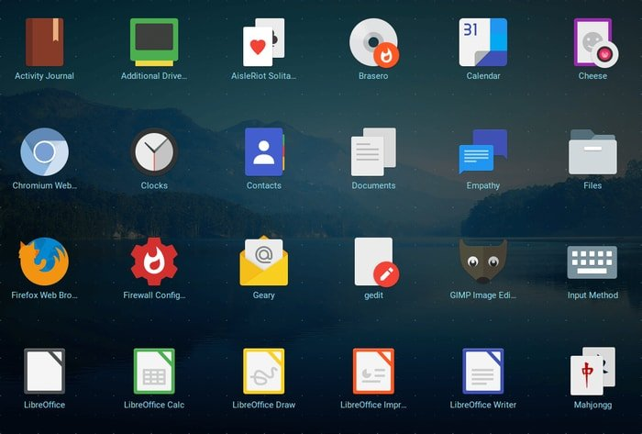
PRINCIPAIS SOFTWARES

Slide 7
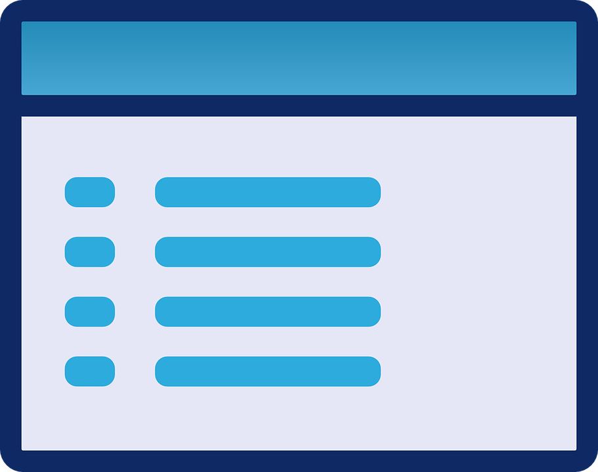
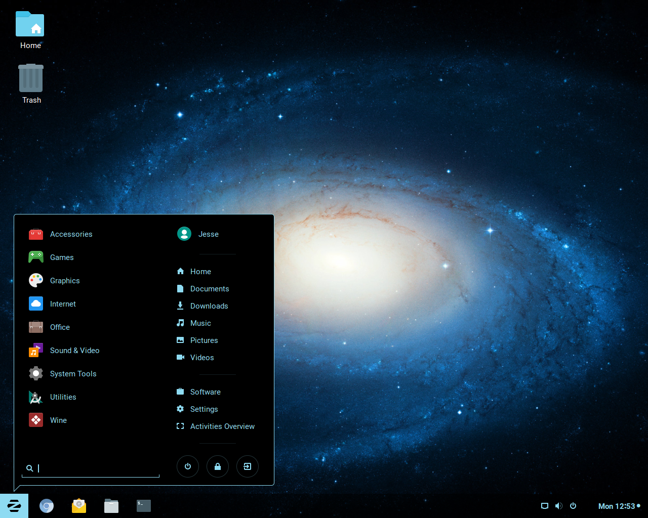
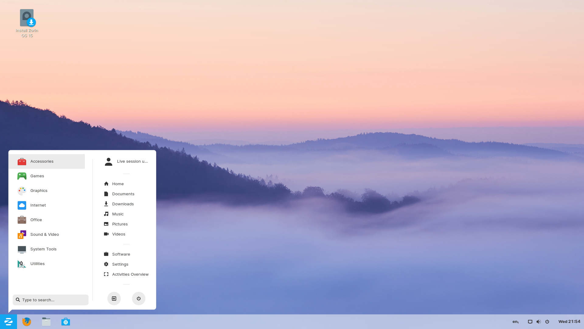
INTERFACE GRÁFICA

Slide 8
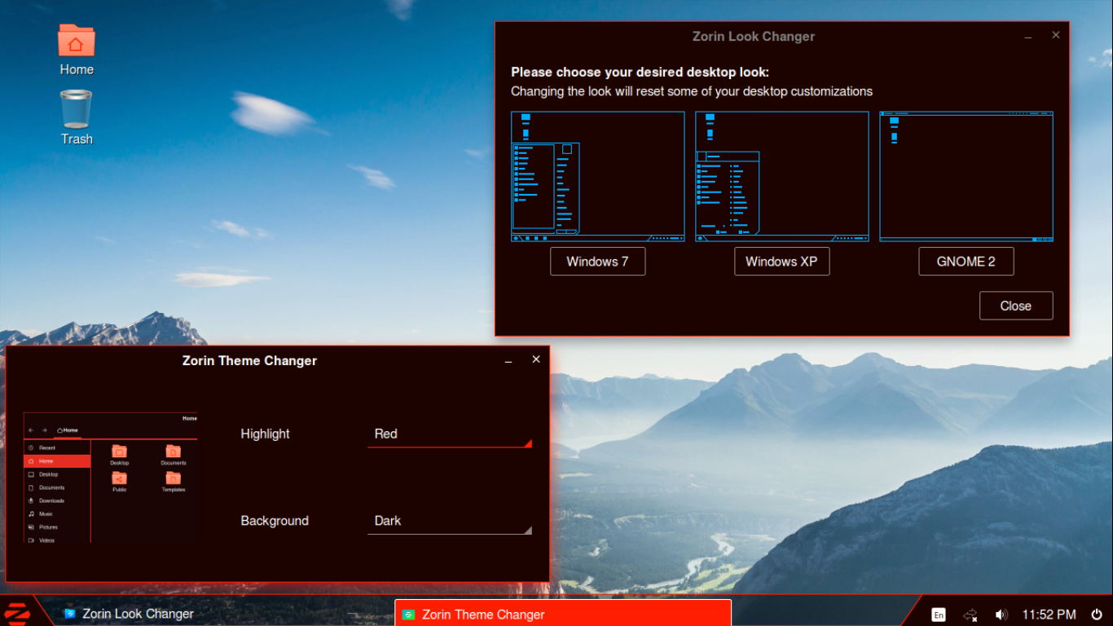
INTERFACE GRÁFICA

Slide 9
Obrigado pela atenção

